Slide 1
Введение ФГОС в ДО
2014 г.

Slide 2

Уважаемые родители!
Мы работаем в такое время, когда каждый день происходят изменения в системе образования, выходят в свет множество документов к статьям Закон Об образовании в Российской Федерации. Многие из этих документов имеют прямое отношение к дошкольному образованию.

Slide 3
Уважаемые родители!
Наша роль воспитателя - знакомить родителей с новыми документами, разъяснять Вам. Самые сильные изменения в том, что ДО стало ступенью образования, а значит, должен быть и ФГОС. На сегодняшний день ФГОС ДО утвержден МОиН, вступает в силу с января 14 года, сейчас он проходит стандартные процедуры утверждения в МинЮсте.

Slide 4
Главная цель введения
Федеральных Государственных образовательных стандартов дошкольного образования (ФГОС ДО) –
повышение качества образования

Slide 5
Понятие ФГОС
(англ. standart – норма, образец) – «образец, эталон, модель, принимаемые за исходные для сопоставления с ними др. подобных объектов»
«Стандарт – комплекс норм, правил, требований, которые устанавливаются на основе достижений науки, техники и передового опыта; минимальные требования (к продукции), устанавливаемые с целью защиты здоровья и безопасности потребителей; гарантии – условия и механизмы, обеспечивающие беспрепятственное пользование правами и их всестороннюю охрану»
Стандарт в образовании должен выступать гарантией конституционного права российского гражданина, права любого человека на качественное образование.
ФГОС - система основных параметров, которые принимаются в качестве государственной нормы образованности, отражающей общественный идеал и учитывающей возможности реальной личности и системы образования по достижению этого идеала.
ФГОС ДО отражает согласованные социально-культурные, общественно-государственные ожидания относительно уровня ДО, которые являются ориентирами для учредителей дошкольных Организаций, специалистов системы образования, семей воспитанников и широкой общественности.

Slide 6
Цели ФГОС ДО
обеспечение государством равенства возможностей для каждого ребёнка в получении качественного дошкольного образования;
обеспечение государственных гарантий уровня и качества образования на основе единства обязательных требований к условиям реализации основных образовательных программ, их структуре и результатам их освоения;
сохранение единства образовательного пространства Российской Федерации относительно уровня дошкольного образования.

Slide 7
Задачи ФГОС ДО
охрана и укрепление физического и психического здоровья детей;
сохранение и поддержка индивидуальности ребёнка, развитие индивидуальных способностей и творческого потенциала каждого ребёнка как субъекта отношений с людьми, миром и самим собой;
формирование общей культуры воспитанников, развитие их нравственных, интеллектуальных, физических, эстетических качеств, инициативности, самостоятельности и ответственности, формирования предпосылок учебной деятельности;
обеспечение вариативности и разнообразия содержания образовательных программ и организационных форм уровня дошкольного образования с учётом образовательных потребностей и способностей воспитанников;
формирование социокультурной среды, соответствующей возрастным и индивидуальным особенностям детей;
обеспечение равных возможностей полноценного развития каждого ребёнка в период дошкольного детства независимо от места проживания, пола, нации, языка, социального статуса, психофизиологических особенностей (в том числе ограниченных возможностей здоровья);
обеспечение преемственности основных образовательных программ дошкольного и начального общего образования;
определение направлений для систематического межведомственного взаимодействия, а также взаимодействия педагогических и общественных объединений (в том числе сетевого).

Slide 8
Основные функции ФГОС ДО
обеспечение права на качественное дошкольное образование
сохранение единого образовательного пространства в условиях содержательной и организационной вариативности дошкольного образования
гуманизация дошкольного образования, ориентирующей на приоритет общечеловеческих ценностей, жизни и здоровья ребенка, свободного развития его личности в современном обществе и государстве
повышение качества дошкольного образования
критериально-оценочная функция
обеспечение преемственности с федеральным государственным образовательным стандартом общего образования, основными общеобразовательными программами общего образования
оптимизация образовательных ресурсов

Slide 9
Назначение ФГОС ДО
разработка и реализация Программы;
разработка примерных образовательных программ дошкольного образования (далее – Примерные программы);
разработка нормативов финансового обеспечения реализации Программы;
формирование учредителем государственного (муниципального) задания в отношении Организаций;
объективная оценка соответствия образовательной деятельности Организации требованиям Стандарта к условиям реализации и структуре Программы;
подготовка, профессиональной переподготовка, повышение квалификации и аттестации педагогических работников, административно-управленческого персонала государственных и муниципальных Организаций.

Slide 10
Совокупность требований ФГОС ДО
к структуре ООП ДО
к условиям реализации ООП ДО
к результатам освоения ООП ДО
ФГОС

Slide 11
Требования к структуре ООП ДО
программа психолого-педагогической поддержки позитивной социализации и индивидуализации развития детей дошкольного возраста;
определяет комплекс основных характеристик дошкольного образования (объём, содержание и планируемые результаты в виде целевых ориентиров дошкольного образования), организационно-педагогические условия образовательного процесса;
направлена на создание условий социальной ситуации развития дошкольников, открывающей возможности позитивной социализации ребёнка, его всестороннего личностного морально-нравственного и познавательного развития, развития инициативы и творческих способностей на основе соответствующих дошкольному возрасту видов деятельности (игры, изобразительной деятельности, конструирования, восприятия сказки и др.), сотрудничества со взрослыми и сверстниками в зоне его ближайшего развития;
направлена на создание образовательной среды как зоны ближайшего развития ребёнка.

Slide 12
Образовательная среда – это система условий социализации и развития детей:
пространственно-временные условия (гибкость и трансформируемость предметного пространства);
социальные условия (формы сотрудничества и общения, ролевые и межличностные отношения всех участников образовательного процесса, включая педагогов, детей, родителей, администрацию);
деятельностные условия (доступность и разнообразие видов деятельности, соответствующих возрастным особенностям дошкольников, задачам развития и социализации).

Slide 13
Программа утверждается Организацией самостоятельно в соответствии с настоящим Стандартом и с учётом Примерных программ (Закон РФ «Об образовании», ст.12.6)
При разработке Программы Организация определяет продолжительность пребывания детей в Организации, режим работы Организации в соответствии с объёмом решаемых образовательных, педагогических и организационно-управленческих задач
Организация может разрабатывать и реализовывать различные Программы для дошкольных образовательных групп с разной продолжительностью пребывания детей в течение суток, в том числе групп кратковременного пребывания детей, полного и продлённого дня, и для групп детей разного возраста от двух месяцев до восьми лет, в том числе разновозрастных групп
Группы в одной Организации могут действовать на основе различных Программ

Slide 14
Обязательная часть ООП
приобретение опыта в видах деятельности
развитие первичных представлений
задачи становления первичной ценностной ориентации и социализации
Задачи становления первичной ценностной ориентации и социализации:
– формирование уважительного отношения и чувства принадлежности к своей семье, малой и большой родине;
– формирование основ собственной безопасности и безопасности окружающего мира (в быту, социуме, природе);
– овладение элементарными общепринятыми нормами и правилами поведения в социуме на основе первичных ценностно-моральных представлений о том, «что такое хорошо и что такое плохо»;
– овладение элементарными нормами и правилами здорового образа жизни (в питании, двигательном режиме, закаливании, при формировании полезных привычек и др.);
– развитие эмоционально-ценностного восприятия произведений искусства (словесного, музыкального, изобразительного), мира природы.

Slide 15
Приобретение опыта в видах деятельности:
– двигательной, в том числе в основных движениях (ходьбе, беге, прыжках, лазанье и др.), а также при катании на самокате, санках, велосипеде, ходьбе на лыжах, в спортивных играх;
– игровой (сюжетной игры, в том числе сюжетно-ролевой, режиссёрской и игры с правилами);
– коммуникативной (конструктивного общения и взаимодействия со взрослыми и сверстниками, устной речью как основным средством общения);
– познавательно-исследовательской (исследования объектов окружающего мира и экспериментирования с ними);
– восприятия художественной литературы и фольклора;
– элементарной трудовой деятельности (самообслуживания, бытового труда, труда в природе);
– конструирования из различных материалов (строительного материала, конструкторов, модулей, бумаги, природного материала и т.д.);
– изобразительной (рисования, лепки, аппликации);
– музыкальной (пения, музыкально-ритмических движений, игры на детских музыкальных инструментах).
Развитие первичных представлений:
– о себе, других людях, социальных нормах и культурных традициях общения, объектах окружающего мира (предметах, явлениях, отношениях);
– о свойствах и отношениях объектов окружающего мира (форме, цвете, размере, материале, звучании, ритме, темпе, количестве, числе, части и целом, пространстве и времени, движении и покое, причинах и следствиях и др.);
– о планете Земля как общем доме людей, об особенностях её природы, многообразии культур стран и народов мира.

Slide 16
Часть, формируемая участниками
образовательных отношений
учитывает образовательные потребности и интересы воспитанников, членов их семей и педагогов
ориентирована на:
– специфику национальных, социокультурных, экономических, климатических условий, в которых осуществляется образовательный процесс;
– поддержку интересов педагогических работников Организации, реализация которых соответствует целям и задачам Программы;
– сложившиеся традиции Организации (группы).
может быть представлена в виде ссылок на соответствующую методическую литературу, позволяющую ознакомиться с содержанием выбранных участниками образовательных отношений парциальных программ, методик, форм организации образовательной работы.

Slide 17
Требования к условиям реализации ООП
кадровые
условия
финансовые
условия
психолого-педагогические условия
развивающая
предметно-пространственная среда
материально-технические
условия
РЕЗУЛЬТАТ - создание социальной ситуации развития для участников образовательных отношений, включая создание образовательной среды, которая:
● гарантирует охрану и укрепление физического и психического здоровья воспитанников;
● обеспечивает эмоциональное и морально-нравственное благополучие воспитанников;
● способствует профессиональному развитию педагогических работников;
● создаёт условия для развивающего вариативного дошкольного образования;
● обеспечивает его открытость и мотивирующий характер.

Slide 18

Требования
к психолого-педагогическим условиям
● уважение педагогов к человеческому достоинству воспитанников, формирование и поддержка их положительной самооценки, уверенности в собственных возможностях и способностях;
● использование в образовательном процессе форм и методов работы с детьми, соответствующих их психолого-возрастным и индивидуальным особенностям (недопустимость как искусственного ускорения, так и искусственного замедления развития детей);
● построение образовательного процесса на основе взаимодействия взрослых с детьми, ориентированного на интересы и возможности каждого ребёнка и учитывающего социальную ситуацию его развития;
● поддержка педагогами положительного, доброжелательного отношения детей друг к другу и взаимодействия детей в разных видах деятельности;
● поддержка инициативы и самостоятельности детей в специфических для них видах деятельности;
● возможность выбора детьми материалов, видов активности, участников совместной деятельности и общения;
● защита детей от всех форм физического и психического насилия;
● построение взаимодействия с семьями воспитанников в целях осуществления полноценного развития каждого ребёнка, вовлечение семей воспитанников непосредственно в образовательный процесс.

Slide 19
Требования
к психолого-педагогическим условиям
условия для диагностики и коррекции нарушений развития и социальной адаптации детей с ОВЗ, оказания ранней коррекционной помощи
В Организации может проводиться оценка развития детей, его динамики, в том числе измерение их личностных образовательных результатов. Такая оценка производится педагогом совместно с педагогом-психологом в рамках психолого-педагогической диагностики6 (или мониторинга).
Участие ребёнка в психолого-педагогической диагностике (мониторинге) допускается только с согласия его родителей (законных представителей).
деятельность педагогических работников должна исключать перегрузки, влияющие на надлежащее исполнение ими их профессиональных обязанностей, тем самым снижающие необходимое индивидуальное внимание к воспитанникам и способные негативно отразиться на благополучии и развитии детей.
Предельная наполняемость групп устанавливается в соответствии с санитарно-эпидемиологическими правилами и нормативами.
Организация создаёт условия для медицинского сопровождения детей в целях охраны и укрепления их здоровья.

Slide 20
Требования
к психолого-педагогическим условиям
У педагогического работника должны быть сформированы основные компетенции, необходимые для создания социальной ситуации развития воспитанников, соответствующей специфике дошкольного возраста:
обеспечение эмоционального благополучия каждого ребёнка;
организацию конструктивного взаимодействия детей в группе в разных видах деятельности, создание условий для свободного выбора детьми деятельности, участников совместной деятельности, материалов;
построение развивающего вариативного образования, ориентированного на зону ближайшего развития каждого воспитанника и учитывающего его психолого-возрастные и индивидуальные возможности;
открытый характер образовательного процесса на основе сотрудничества с семьями воспитанников;

Slide 21
Требования
к психолого-педагогическим условиям
В Организации должны быть созданы условия для:
● повышения квалификации педагогических и руководящих работников (в том числе по их выбору) и их профессионального развития;
● консультативной поддержки педагогов и родителей по вопросам инклюзивного образования в случае его организации;
● организационно-методического сопровождения процесса реализации Программы, в том числе в плане взаимодействия с социумом.
Организация должна создавать возможности:
● для предоставления информации о Программе семье и всем заинтересованным лицам, вовлечённым в образовательный процесс, а также широкой общественности;
● для педагогов по поиску, использованию материалов, обеспечивающих реализацию Программы, в том числе в информационной среде;
● для обсуждения с родителями (законными представителями) воспитанников вопросов, связанных с реализацией Программы.

Slide 22
Требования к кадровым условиям
Организация должна быть укомплектована квалифицированными кадрами («Высшее профессиональное образование или среднее профессиональное образование по направлению подготовки "Образование и педагогика" без предъявления требований к стажу работы либо высшее профессиональное образование или среднее профессиональное образование и дополнительное профессиональное образование по направлению подготовки "Образование и педагогика" без предъявления требований к стажу работы», ЕКС от 26.08.2010 г.).
Реализация Программы осуществляется:
1) воспитателями в течение всего времени пребывания воспитанников в Организации. Каждая группа должна непрерывно сопровождаться воспитателем или другим педагогом;
2) иными педагогическими работниками, соответствующие должности для которых устанавливаются Организацией самостоятельно в зависимости от содержания Программы;
3) в создании условий, необходимых для реализации образовательной программы, принимают участие помощники воспитателя и другие работники.
Реализация Программы требует от Организации осуществления управления образовательной деятельностью, методического обеспечения реализации Программы, ведения бухгалтерского учёта, финансово-хозяйственной и хозяйственной деятельности, необходимого медицинского сопровождения. Для решения этих задач привлекается соответствующий квалифицированный персонал в качестве сотрудников Организации и/или заключаются договора с организациями, предоставляющими соответствующие услуги.

Slide 23
Требования к материально-техническим условиям
1) требования, определяемые в соответствии с санитарно-эпидемиологическими правилами и нормативами, в том числе:
● к зданиям (помещениям) и участкам Организации (группы);
● к водоснабжению, канализации, отоплению и вентиляции зданий (помещения) Организации (группы);
● к набору и площадям образовательных помещений, их отделке и оборудованию;
● к искусственному и естественному освещению образовательных помещений;
● к санитарному состоянию и содержанию помещений;
● к оснащению помещений для качественного питания воспитанников;
2) требования, определяемые в соответствии с правилами пожарной безопасности;
3) оснащённость помещений для работы медицинского персонала в Организации.

Slide 24
Требования к финансовым условиям
Финансовые условия реализации Программы должны:
● обеспечивать Организации возможность выполнения требований Стандарта к условиям реализации и структуре Программы;
● обеспечивать реализацию обязательной части Программы и части, формируемой участниками образовательного процесса, учитывая вариативность индивидуальных траекторий развития воспитанников;
● отражать структуру и объём расходов, необходимых для реализации Программы, а также механизм их формирования.
Объём финансового обеспечения реализации Программы определяется исходя из Требований к условиям реализации ООП ДО данного Стандарта и должен быть достаточным и необходимым для осуществления Организацией расходов:
● на оплату труда работников, реализующих Программу;
● на средства обучения, соответствующие материалы, в том числе расходные, игровое, спортивное, оздоровительное оборудование, инвентарь, оплату услуг связи, в том числе расходов, связанных с подключением к информационной сети Интернет;
● связанных с дополнительным профессиональным образованием педагогических работников по профилю их деятельности;
иных, связанных с реализацией Программы.

Slide 25
Требования к финансовым условиям
Финансовое обеспечение государственных гарантий на получение гражданами общедоступного и бесплатного ДО за счёт средств соответствующих бюджетов бюджетной системы Российской Федерации в государственных, муниципальных и негосударственных организациях осуществляется на основе нормативов финансирования образовательных услуг, обеспечивающих реализацию Программы в соответствии со Стандартом.
Финансовое обеспечение реализации Программы бюджетного и/или автономного образовательного учреждения осуществляется исходя из стоимости услуг на основе государственного (муниципального) задания учредителя на оказание государственных (муниципальных) услуг по реализации Программы в соответствии с требованиями Стандарта по каждому виду и направленности образовательных программ с учётом форм обучения в соответствии с ведомственным перечнем услуг.
При составлении проектов бюджетов должны учитываться нормативы финансирования, определяемые органами государственной власти субъектов РФ, в соответствии с которыми местным бюджетам предоставляются субвенции на обеспечение государственных гарантий реализации прав на получение общедоступного и бесплатного дошкольного образования в муниципальных дошкольных образовательных организациях.

Slide 26
Требования к развивающей предметно-пространственной среде
Развивающая предметно-пространственная среда (РППС) обеспечивает максимальную реализацию образовательного потенциала пространства Организации (группы, участка) и материалов, оборудования и инвентаря для развития детей дошкольного возраста, охраны и укрепления их здоровья, учёта особенностей и коррекции недостатков их развития.
РППС должна обеспечивать возможность общения и совместной деятельности детей и взрослых (в том числе детей разного возраста), во всей группе и в малых группах, двигательной активности детей, а также возможности для уединения.
РППС должна обеспечивать:
● реализацию различных образовательных программ, используемых в образовательном процессе Организации;
● условия для инклюзивного образования ( в случае его организации);
● учёт национально-культурных, климатических условий, в которых осуществляется образовательный процесс.
РППС Организации (группы) должна быть содержательно насыщенной, трансформируемой, полифункциональной, вариативной, доступной и безопасной.

Slide 27
Требования к результатам освоения ООП
Целевые ориентиры ДО - социальные и психологические характеристики возможных достижений ребёнка на этапе завершения уровня ДО.
● ребёнок проявляет инициативность и самостоятельность в разных видах деятельности – игре, общении, конструировании и др. Способен выбирать себе род занятий, участников совместной деятельности, обнаруживает способность к воплощению разнообразных замыслов;
● ребёнок уверен в своих силах, открыт внешнему миру, положительно относится к себе и к другим, обладает чувством собственного достоинства. Активно взаимодействует со сверстниками и взрослыми, участвует в совместных играх. Способен договариваться, учитывать интересы и чувства других, сопереживать неудачам и радоваться успехам других, стараться разрешать конфликты;
● ребёнок обладает развитым воображением, которое реализуется в разных видах деятельности. Способность ребёнка к фантазии, творчеству интенсивно развивается и проявляется в игре. Ребёнок владеет разными формами и видами игры. Умеет подчиняться разным правилам и социальным нормам, различать условную и реальную ситуации, в том числе игровую и учебную;

Slide 28
● творческие способности ребёнка также проявляются в рисовании, придумывании сказок, танцах, пении и т. п. Ребёнок может фантазировать вслух, играть звуками и словами. Хорошо понимает устную речь и может выражать свои мысли и желания;
● у ребёнка развита крупная и мелкая моторика. Он может контролировать свои движения и управлять ими, обладает развитой потребностью бегать, прыгать, мастерить поделки из различных материалов и т. п.;
● ребёнок способен к волевым усилиям в разных видах деятельности, преодолевать сиюминутные побуждения, доводить до конца начатое дело;
● ребёнок проявляет любознательность, задаёт вопросы, касающиеся близких и далёких предметов и явлений, интересуется причинно-следственными связями (как? почему? зачем?), пытается самостоятельно придумывать объяснения явлениям природы и поступкам людей. Склонен наблюдать, экспериментировать. Обладает начальными знаниями о себе, о предметном, природном, социальном и культурном мире, в котором он живёт. Знаком с книжной культурой, с детской литературой, обладает элементарными представлениями из области живой природы, естествознания, математики, истории и т. п., у ребёнка складываются предпосылки грамотности. Ребёнок способен к принятию собственных решений, опираясь на свои знания и умения в различных сферах действительности.

Slide 29
Целевые ориентиры ДО
определяются независимо от форм реализации Программы, а также от её характера, особенностей развития воспитанников и видов Организации, реализующей Программу.
не подлежат непосредственной оценке, в том числе в виде педагогической диагностики (мониторинга), и не являются основанием для их формального сравнения с реальными достижениями детей.
Они не являются основой объективной оценки соответствия установленным требованиям образовательной деятельности и подготовки воспитанников.
Освоение Программы не сопровождается проведением промежуточных аттестаций и итоговой аттестации воспитанников.
выступают основаниями преемственности дошкольного и начального общего образования. При соблюдении требований к условиям реализации Программы настоящие целевые ориентиры предполагают формирование у детей дошкольного возраста предпосылок учебной деятельности на этапе завершения ими дошкольного образования.

Slide 30
являются ориентирами для:
● учредителей Организаций для построения образовательной политики с учётом целей дошкольного образования, общих для всего образовательного пространства РФ;
● педагогов и администрации Организаций для решения задач:
– формирования Программы;
– анализа своей профессиональной деятельности;
– взаимодействия с семьями воспитанников;
● авторов образовательных программ дошкольного образования;
● исследователей при формировании исследовательских программ для изучения характеристик образования детей в возрасте от 2 месяцев до 8 лет;
● родителей (законных представителей) детей от 2 месяцев до 8 лет для их информированности относительно целей дошкольного образования, общих для всего образовательного пространства РФ;
● широкой общественности.
не могут служить непосредственным основанием при решении управленческих задач, включая:
● аттестацию педагогических кадров;
● оценку качества образования;
● оценку как итогового, так и промежуточного уровня развития воспитанников, в том числе в рамках мониторинга (в форме тестирования, с использованием методов, основанных на наблюдении, или иных методов измерения результативности детей);
● оценку выполнения муниципального (государственного) задания посредством их включения в показатели качества выполнения задания;
● распределение стимулирующего фонда оплаты труда работников Организации.

Slide 31
Вопрос дня
Зачем нужен стандарт?
Что должен регулировать?
Что измениться в детском саду после появление стандарта?
Дошкольное образование становится уровнем общего образования наряду с начальным, основным и средним общем образованием (ст.10, ч.4).
Федеральные государственные образовательные стандарты утверждаются для всех уровней общего образования (ст. 5, ч. 3), в том числе для дошкольного.
№ 273 – ФЗ от 29.12.2012 г
«Об образовании Российской Федерации».

Slide 32
Вчера
Сегодня
1. Содержание – набор предметных занятий (ЗУНы).
2. Репродуктивные способы (методы) обучения .
3. Ребёнок – объект обучения
Ребёнок – активный субъект деятельности.
2. Инновационные технологии – (игровые, исследовательские, проектные).
3. Содержание – формирование способностей.

Slide 33
ФГОС ДОШКОЛЬНОГО ОБРАЗОВАНИЯ
Федеральный государственный образовательный стандарт дошкольного образования – 1 января 2014 года для:
1. Расчётов нормативов финансирования.
2. Разработки примерных основных образовательных программ.
3. Изменений во ФГОСы среднего профессионального и высшего профессионального образования по направлению подготовки «Педагогическое образование».

Slide 34
Обеспечение введения
ФГОС дошкольного образования:
Для обеспечения введения федерального государственного образовательного стандарта дошкольного образования необходимо проведение ряда мероприятий по следующим направлениям:
Создание нормативного обеспечения введения ФГОС.
Создание кадрового обеспечения введения ФГОС.
Создание материально – технического обеспечения введения ФГОС.
Создание организационного обеспечения введения ФГОС.
Создание информационного обеспечения введения ФГОС.

Slide 35
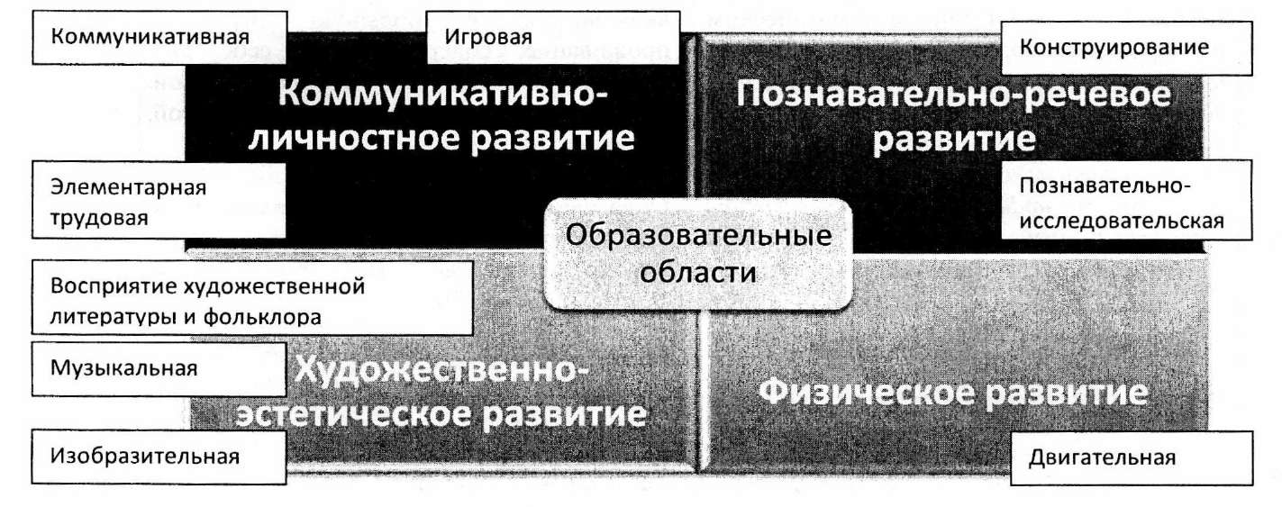
Образовательные области и виды детской деятельности
(по проекту ФГОС ДО)

Slide 36

Что ждут родители, воспитатели, учителя школы от ДО?
В рамках разработки проекта ФГОС ДО экспертами в сфере дошкольного образования было проведено исследование, позволившее в ходе фокус-групповых обсуждений выявить ожидания родителей, воспитателей, учителей начальной школы по отношению к дошкольному образованию.

Slide 37
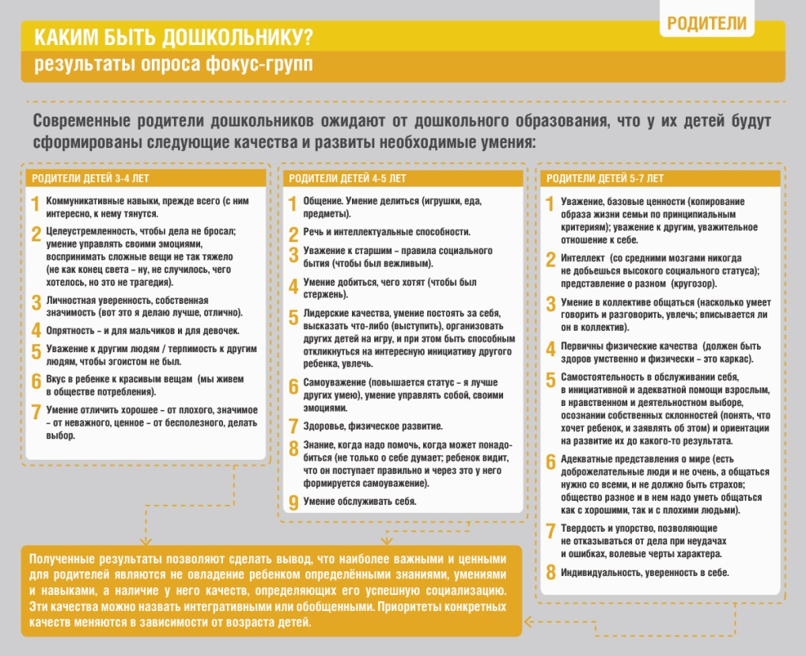

Slide 38
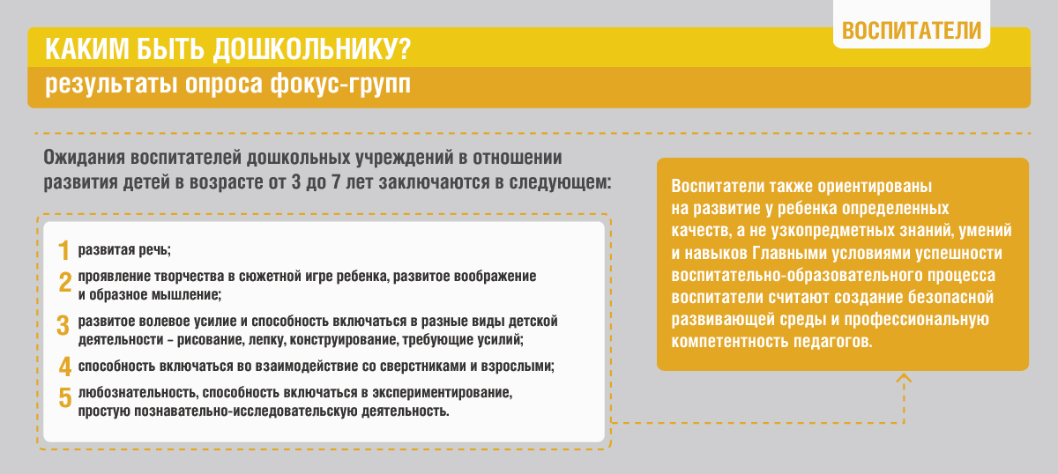

Slide 39


Кого слушать?
Разработчики ФГОС ДО пошли своим путем.
Учить для жизни, а не для школы

Slide 40
Разработчики стандарта красной нитью проводят утверждение о том, что «не ребенок должен быть готов к школе, а школа должна быть готова к ребенку».
Они указывают на то, что все родители должны знать о том, что для успешной адаптации к школьной жизни гораздо важнее, чем умение читать и считать, ребенку нужны психологическая стабильность, высокая самооценка, вера в свои силы и социальные способности.
Все эти психологические характеристики лежат в основе высокой мотивации детей к обучению в школе.
Именно поэтому они обозначены в стандарте как целевые ориентиры для всех участников образовательных отношений.

Slide 41


Организационное обеспечение реализации ФГОС
Уже сейчас все вопросы , возникающие в связи с ФГОС Можно присылать на адрес: FGOS_DO@MON.GOV.RU | В январе 2014 года будет открыта «горячая линия» по вопросам внедрения ФГОС

Slide 42
Критерии готовности образовательной организации к введению ФГОС:
Разработана и утверждена основная образовательная программа дошкольного образования.
Нормативная база образовательной организации приведена в соответствие с требованиями ФГОС дошкольного образования.
Приведены в соответствие с требованиями ФГОС должностные инструкции работников образовательной организации.
Определён перечень учебных пособий, используемых в образовательной деятельности в соответствие с ФГОС дошкольного образования.
Разработаны локальные акты, регламентирующие установление заработной платы работников образовательной организации.

Slide 43
Критерии готовности образовательной организации к введению ФГОС:
Определена модель организации образовательной деятельности в том числе взаимодействия с другими организациями, обеспечивающая реализацию основной образовательной программы.
Разработан план методической работы, обеспечивающей сопровождение введения ФГОС дошкольного образования.
Осуществлено повышение квалификации всех педагогических и руководящих работников образовательной организации.
Обеспечены кадровые, финансовые, материально-технические и иные условия реализации основной образовательной программы в соответствии с ФГОС.

Slide 44
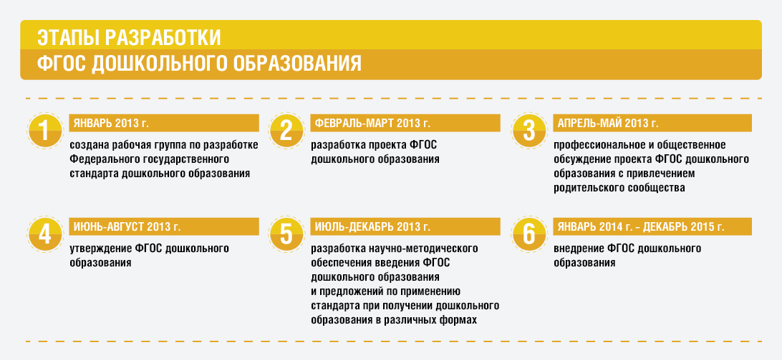

Slide 45

Руководитель рабочей группы
по разработке проекта ФГОС ДО,
директор Федерального института развития образования (ФИРО)
А.Г. Асмолов

